Slide 1

Городской экспертно-консультативный совет родительской общественности при Департаменте образования и науки города Москвы
Комиссия по профилактике негативных проявлений среди обучающихся
«СОБЛЮДЕНИЕ ПРАВИЛ БЕЗОПАСНОСТИ ПРИ ОСТАВЛЕНИИ РЕБЁНКА ОДНОГО ДОМА»

Slide 2


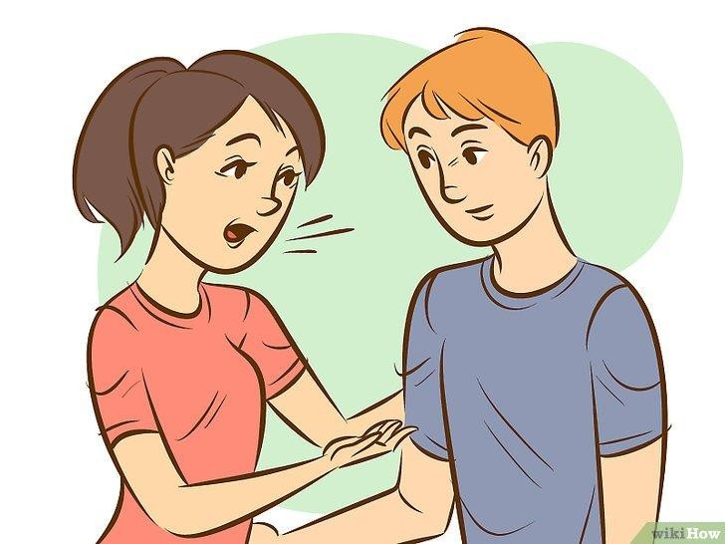
Уважаемые родители!
В период самоизоляции не забудьте с детьми проговорить правила безопасного поведения во время вашего отсутствия дома. Это время повышенной опасности для здоровья и жизни детей. Расскажите и объясните им о необходимости соблюдения правил безопасного поведения.
ПОМНИТЕ!!
Родители несут полную ответственность за жизнь и здоровье своих детей (согласно ст.63, 65 Семейного кодекса РФ, ст.5.35 административного кодекса РФ)

Slide 3


Уважаемые родители!
Родители несут полную ответственность за жизнь и здоровье своих детей (согласно ст.63, 65 Семейного кодекса РФ, ст.5.35 административного кодекса РФ)
Несовершеннолетним в возрасте до 16 лет запрещено находится без сопровождения взрослых в игорных организациях, кафе, ресторанах, барах, где продаётся на разлив алкогольная
продукция;
Несовершеннолетним после 22:00 запрещено находится в интернет-клубах, дискотеках и других развлекательных заведениях;
Несовершеннолетним запрещено курить, употреблять токсические и наркотические вещества, алкогольную и
спиртосодержащую продукцию, пиво и напитки изготовляемые
на основе его;
В случае нарушения подростками указанных требований, несовершеннолетние и их родители будут привлечены к уголовной и административной ответственности.
Посещения подростками общественных мест регулируется федеральными законами нашей страны. А именно:
Конституцией РФ;
Семейным Кодексом РФ;
Законом «Об основных гарантиях прав ребенка в РФ».
Общими правилами является разрешение находится в
ночное время на улице или в заведении:
лицам младше 16 лет разрешено находится вне дома до
22,00 часов;
лицам от 16-18 лет, позволено находится на улице до 23,00 часов.
В обоих случаях выходить из дома разрешается правительством только с 6,00 утра. В иных ситуациях во время комендантского часа они имеют право находится где-либо вне стен дома только в присутствии родителей, либо вы присутствии лиц, которые имеют право брать на себя подобную ответственность.
Всегда контролируйте, где и с кем находится ваш ребёнок!

Slide 4

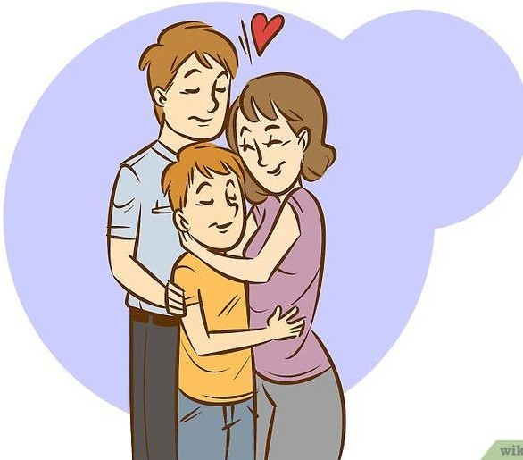
Уважаемые родители!
Вы всегда должны знать, где и с кем находится ваши дети;
Выработайте привычку у детей всегда сообщать вам где и с кем он находиться;
Вы должны знать друзей своих детей телефоны их и их родителей;
Всегда говорите детям куда и на какое время вы уходите;
Перед уходом положить (повесить) на видное место памятку с номерами телефонов
экстренных служб;
После вашего ухода ребёнок обязательно должен закрыть за вами дверь и проверить надежность замков;
Позаботьтесь о контролируемом досуге ваших детей;
Постарайтесь уделить максимум времени детям и подросткам в период самоизоляции и карантинные дни;
Напомните детям общие правила безопасного поведения:
«Один дома»;
«Интернет безопасность»
«Правила поведения в период самоизоляции и карантинные дни»
«Правила безопасного поведения на улице»»
«Дорожная безопасность»;
« Пожарная безопасность»;
«Правила электробезопасности».
Безопасность детей – в ваших руках!

Slide 5



Правила безопасного поведения детей и подростков в период самоизоляции

Slide 6


Правила личной безопасности в период самоизоляции
Избегать мест массового скопления людей (фас фуды, кафе, рестораны, торговые центры, кинотеатры, центральные и
привокзальные площади, парки, скверы, спортивные площадки и тд);
Без особой необходимости не пользоваться общественным
транспортом;
В многолюдных местах носить респиратор (марлевую повязку);
Смазывать губы, кончик носа (внутри) и руки детским кремом. Это увлажняет и затрудняет проникновение вирусов. Можно использовать для смазывания губ и носа внутри
противовирусную мазь, например, «Зовиракс»;
Ежедневно протирать антибактериальными,
спиртосодержащими средствами (водкой, одеколоном, раствором уксуса) дверные ручки, выключатели, краны, пишущие ручки, телефоны, компьютерные клавиатуры;

Slide 7

Правила личной безопасности в период самоизоляции
Мыть руки с мылом несколько раз в день, полоскать рот и нос подсоленной водой с добавлением перекиси водорода;
На улице и в транспорте носить перчатки, марлевую повязку;
Не прикасаться перчатками и немытыми руками к лицу, глазам;
Избегать прямых контактов с людьми, у которых имеются признаки заболевания (частое чихание, кашель, слезотечение и т.д.) - не
здороваться с ними за руку, не целоваться, не пить из общей посуды;
Стараться придерживаться здорового питания, увеличив прием витаминов С, Е и антиоксидантов;
Заниматься физкультурой, иметь полноценный сон;
Не пить сырую воду; овощи и фрукты обливать кипятком;
При уходе за больными членами семьи пользоваться респиратором и защитными кремами (руки, губы, ноздри);
Избегайте рукопожатий, объятий и поцелуев при встречах;
При малейших признаках заболевания надеть респиратор (чтобы не заразить близких), вызвать врача и сообщить родителям.

Slide 8


Slide 9


Интернет безопасность
Интернет сегодня, это постоянно развивающийся «мега-инструмент», который не только содержит множество разнообразной информации, но также предоставляет возможность учиться, работать, развлекаться, общаться.
В период самоизоляции интернет становиться одним из самых основных источников общения, обучения и информирования граждан. Будьте бдительны при общении в сети интернет. Так как в этот период повышается активность преступников и увеличивается число мошеннических действий.

Slide 10

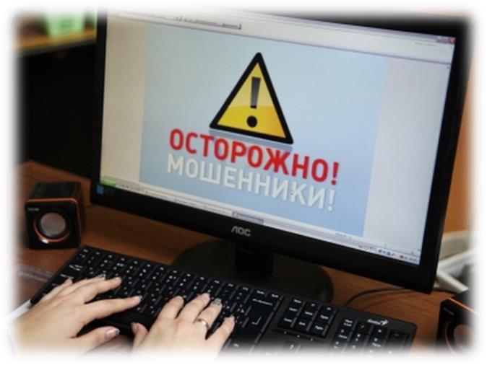
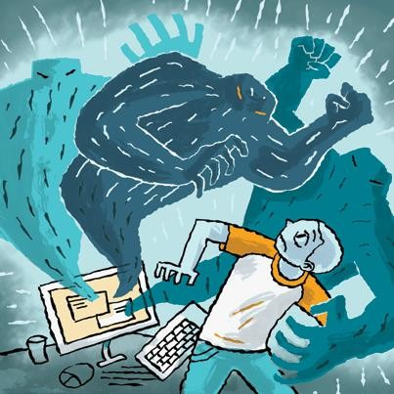
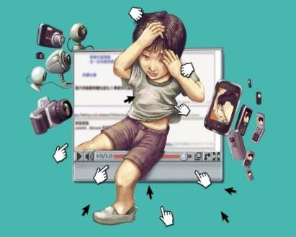
Сетевое хулиганство
Киберхулиган – человек, которой запугивает или унижает другого человека с помощью мобильного телефона, электронной почты, текстовых сообщений в социальных сетях, на форумах или в чатах. Как правило действует анонимно. Жертва не знает, агрессора!
Троллинг – получение удовольствие от процесса провокации человека через сеть. Задача «тролля» – получить вашу эмоциональную реакцию.
Помните!
Мошенники могут
просить:
Реальный номер телефона
Пароль почты
Домашний адрес
Пинкод карты
Кибербуллинг - намеренные оскорбления, угрозы,
передача сообществу компрометирующих данных с помощью современных средств коммуникации. Жертва
преследуется в течение продолжительного периода времени.

Slide 11


Методы борьбы с сетевыми хулиганами
Не молчите, сообщи об этом :
родителям
учителю
полицию
по номеру «телефона доверия»
Не отвечай на провокации !!!!
Заблокируй киберхулигана, тролля!!!
Собери доказательства (скриншот переписки)
(Они помогут тебе доказать противоправные действия по отношению к тебе, помогут определить обидчика)

Slide 12

Интернет безопасность
Мошенничество – самое распространённое преступление в интернете
Нельзя:
осуществлять попытки покупок услуг на незнакомых сайтах
вводить личные данные, данные банковской карты, адрес, пароли на сайтах
Одним из признаков проверенных и надежных сайтов является замок в верхнем левом углу строки
покупки в интернете, переводы денежных средств это вопрос доверия конкретному сайту

Slide 13

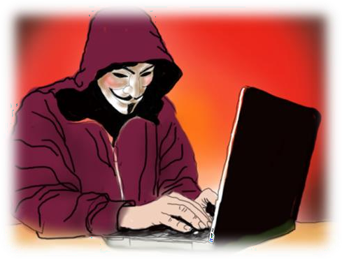
Интернет безопасность
Не доверяйте никому свою личную информацию
Не сообщайте пароли, номер телефона незнакомым людям
Не сообщайте ваш адрес проживания
Используйте надежные пароли
Удаляйте нежелательную почту не открывая её
Не посылай смс сообщения на подозрительные и незнакомые номера
Не сохраняйте важные сведения на общедоступном компьютере
Пользуйтесь фильтрами при получении СМС, они блокируют нежелательные номера
Общаясь в сети, вы можете познакомиться с человеком, который может
оказаться мошенником, похитителем, аферистом.
С незнакомцами в интернете нужно общаться как с
незнакомыми на улице!
Сообщить информацию о потенциально опасной ситуации – необходимо в полицию по номеру 102 и родителям!

Slide 14




Правила электробезопасности
Когда ты дома:
Когда ты на улице:
Не тяни вилку из розетки за провод
Не пользуйся неисправными
электроприборами
Не берись за провода бытовых
приборов мокрыми руками
Не ремонтируй и не разбирай электроприборы, включённые в сеть
Не пользуйтесь электроприборами в
ванной комнате
Не засовывайте посторонние предметы в розетку
Не приближайтесь к оборванному проводу линии электропередачи на расстояние ближе 8 метров
Не пытайтесь проникнуть и не бросайте мусор в трансформаторные будки и электроустановки
Не играйте под линиями
электропередачи
Не залезай на опоры линии электропередачи
Соблюдайте правила безопасности

Slide 15


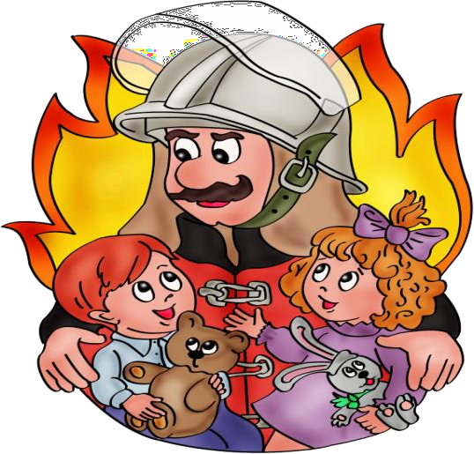

Пожарная безопасность
Правила безопасного поведения: Правила безопасного поведения:
Не паниковать;
Вызвать пожарных и спасателей по телефону «101», «112»;
Попытаться погасить огонь самостоятельно на начальной
стадии горения: залить водой, засыпать песком или землей,
накрыть плотной тканью, залить содержимым огнетушителя
Сорвать горящие шторы, затоптать огонь ногами, залить водой или бросить в емкость с водой;
Отключить электрические и газовые приборы.
В случае возгорания телевизора его необходимо быстро
отключить от электропитания, накрыть плотной тканью;
Закрыть все окна и двери;
Не прятаться под кроватями, столами, шкафах и в туалетных комнатах;
Помочь пожилым и пострадавшим;
Взять с собой документы, деньги, ценные вещи;
Быстро, без давки покинуть опасную зону пожара, по заранее изученному безопасному маршруту, используя запасные выходы, пожарные лестницы;
Постоянно подавать звуковые сигналы;
Не закрывать входную дверь на ключ;
Не пользоваться лифтом.
ПОМНИТЕ!
Зажигать спички, зажигалки рядом с горюющими веществами опасно для здоровья и жизни;
Следите за исправностью электроприборов, степенью
изношенности изоляции и проводов;
Не включайте одновременно несколько электроприборов в сеть.
Ваша безопасность – в ваших руках!
Соблюдайте правила пожарной безопасности!

Slide 16



Обнаружив пожар, что необходимо делать
Набрать номер «101» и сообщить следующие сведения
Адрес, где обнаружено возгорание или пожар.
Объект, где происходит пожар (двор, квартира, школа, склад и т.д.)
Что конкретно горит( телевизор, мебель, автомобиль и т.д)
Если диспетчер попросит, то уточнить (номер дома, подъезда, квартиры, на каком этаже горит, сколько этажей в здании, откуда удобнее подъехать, код входа в подъезд, есть ли опасность людей и т.д)
Сообщить свои данные ФИО и телефон.
НАУЧИТЕ ЭТИМ ПРАВИЛАМ ДЕТЕЙ!
БЕРЕГИТЕ СВОИХ ДЕТЕЙ!

Slide 17

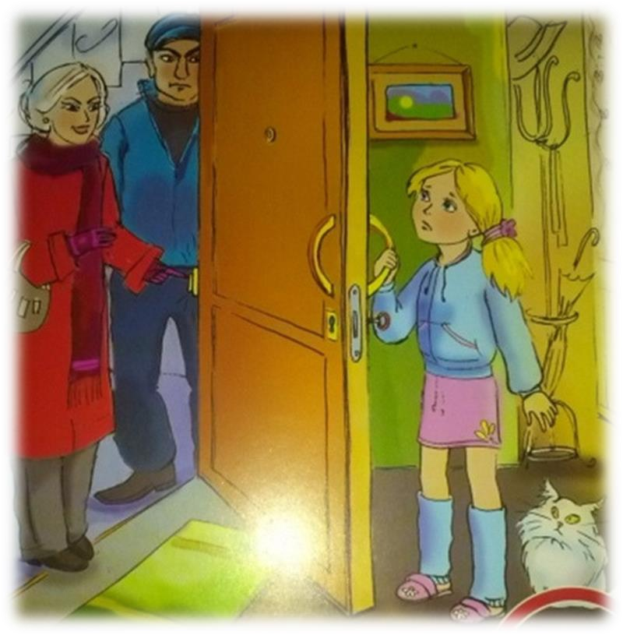
Незнакомец за дверью
Если в дверь позвонили: посмотреть в глазок и
поинтересоваться, кто он и для чего пришел.
Разговаривать необходимо через дверь, открывать ее не следует.
Если незнакомец пытается открыть дверь, сразу звони в полицию по телефону 102 и назови свой точный адрес и сразу же сообщи об этом родителям;
Если незнакомец представляется сотрудником полиции или иным должностным лицом, он должен предъявить соответствующие документы.
Если человек
за дверью просит о помощи, надо
предложить ему вызвать пожарных, полицию, скорую
помощь или газовую службу.
Ни в коем случае не надо говорить, что дома нет никого, и
не стоит вести долгих бесед через дверь.
Выходя из квартиры даже на минуту, нужно брать с собой ключ и запирать дверь на замок
Не разговаривай и не открывай дверь незнакомым людям ни при каких обстоятельствах!!!

Slide 18

Как вести себя с незнакомым человеком на улице
Если вас преследует незнакомец, постарайтесь выйти в многолюдное место: на шумную улицу, школьный двор, магазин. Сообщите об этом человеку в форме (полицейский) или охраннику в магазине.
Не старайтесь забежать в подъезд или где-то спрятаться. Преступник может оказаться быстрее тебя, и ты окажешься в ловушке.
Никогда не заходите
в лифт с незнакомыми людьми, даже с
женщинами;
Не принимайте предложения незнакомцев, обещающих съёмки в кино, участие в конкурсе красоты, поездку куда – либо или что-либо другое. Именно такими уловками преступники заманивают свои жертвы. Будьте бдительны и осторожны.
Не уходите не куда с незнакомцами, чтобы те не просили, обещая, например, заплатить за помощь.
Даже если
человек не кажется опасным, если
он улыбается, разговаривает и совсем не выглядит
доброжелательно
подозрительным, помни: преступники могут притворяться.
Помните! Преступники
обычно не похожи на тех кровожадных
людей, которых показывают в кино.

Slide 19



Дорожная безопасность
Выйдя из подъезда остановитесь и осмотритесь, не приближается▪
ли транспорт;
Находясь на прогулке во дворах будьте внимательными и осторожными – есть движение транспорта;
Дойдя до разделительной линии, поверните голову направо.
Если нет движения транспорта, продолжайте переход, не останавливаясь, а если есть — остановитесь на линии и пропустите транспорт.
Учитесь всматриваться вдаль, пропускать приближающийся
транспорт;
Переходите улицу только на зелёный сигнал светофора;
Переходите дорогу спокойным размеренным шагом;
Не играйте вблизи проезжей части. Играть можно только на спортивных площадках, парках, футбольных коробках – там, где нет движения транспорта;
Ожидай общественный транспорт только на остановках;
Не обходи общественный транспорт ни спереди ни сзади, а подожди пока он отъедет от остановки. Найди знак
«пешеходного перехода» и только в этом месте переходи
проезжую часть;
Самые безопасные пешеходные переходы – надземные и подземные;
При движении по улице не пользоваться наушниками;
При переходе через проезжую часть снимать капюшоны и не
пользоваться мобильными телефонами.
Учись наблюдательности. Если у подъезда стоят транспортные
средства или растут деревья, кусты, остановитесь, осмотритесь по
сторонам и определите, нет ли опасности приближающегося
транспорта;
При движении по тротуару держитесь правой стороны.
Идя по тротуару, внимательно наблюдайте за движением транспорта из арок дворов и поворотами транспорта на перекрёстках.
Переходите проезжую часть только по пешеходным переходам
(наземный, подземный, надземный);
При переходе проезжей части дороги остановитесь и осмотритесь по сторонам: налево, направо и еще раз налево – убедитесь в
безопасности своего перехода.
Соблюдайте ПДД! Берегите себя и своих близких!

Slide 20




Дорожная безопасность
ДОРОЖНЫЕ ЛОВУШКИ – СИТУАЦИЯ ОБМАНЧИВОЙ БЕЗОПАСНОСТИ
Главная опасность - стоящий транспорт. Неожиданный ▪
выход на проезжую часть из-за стоящих автомобилей,
деревьев, остановок – может привести к опасной ситуации.
«Пустынная улица» – транспортные средства появляются редко – не выбегайте на дорогу не посмотрев по сторонам.
«Осевая линия» – дойдя до середины проезжей части и остановившись – стойте спокойно. Следите за транспортом двигающимся с правой стороны и не забывайте забывают об опасности за спиной.
Переход дороги на зелёный сигнал светофора –
остановись и убедись в безопасности своего перехода. Убедись, что весь транспорт остановился. Помни, о том, что водители нарушают ПДД мчатся на высокой
скорости, игнорируя сигналы светофора.
«Машина едет медленно, успею перебежать» -
медленно движущаяся машина может скрывать за собой
другую, идущую на большой скорости машину, о чем
многие пешеходы не подозревают. Будьте внимательны.
Остановка общественного транспорта – одно из ▪
наиболее опасных мест. Не спешите на автобус, троллейбус, трамвай - будьте внимательны и бдительны при переходе проезжей части.
Стоящий транспорт на остановках. На остановках маршрутные транспортные средства закрывают собой довольно большой участок дороги, по которому в этот
момент едут другие автомобили – выходить из-за него –
опасно для жизни
Пропустите транспортное средство, которое не
собирается останавливаться на пешеходном переходе.
Едущий автомобиль нередко закрывает собой другой,
▪
▪
▪
движущиеся транспортное средство – будьте внимательны и
не торопитесь при переходе проезжей части.
Осматривайте дорогу при переходе «пустынных» улиц.
Соблюдайте правила безопасного поведения на проезжей части!

Slide 21




Профилактика респираторных заболеваний
Всегда после улицы и посещения общественных мест мойте руки и лицо мылом;
Без необходимости не выходите из дома;
Разработайте свой личный режим дня дома и расскажите о нем родителям;
Мойте руки не менее 20 секунд;
Не касайтесь глаз, рта и носа не мытыми руками;
Избегайте тесного контакта с людьми, которые кашляют и чихают;
Избегайте контакты с бездомными животными;
Не ешьте из чужой посуды и не пейте из чужих стаканов и кружек;
Фрукты и овощи перед едой тщательно мыть мылом;
Ешьте только термически обработанную пищу;
Пить только бутилированную или термически обработанную воду;
Ничего не подбирать на улице и не несите в дом – опасно для здоровья!
При любом недомогании срочно сообщить родителям и обратиться к врачу по номеру 103!

Slide 22


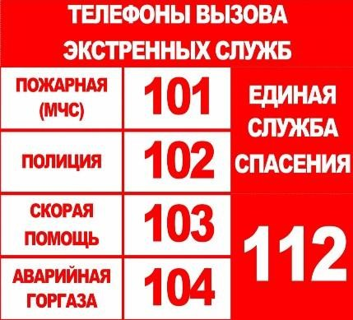
Телефоны экстренных служб

Slide 23

Ребёнок в опасности
В Следственном комитете Российской Федерации организована круглосуточная работа телефонной линии
«Ребенок в опасности»
для незамедлительного реагирования на обращения граждан о совершенном или готовящемся преступлении в отношении несовершеннолетнего
8 (800) 200-19-10

Slide 24

Горячая линия Дети России Онлайн 8 800 25 000 15
Анонимно, бесплатно, конфиденциально с
9.00 до 18.00 по рабочим дням, время московское,
www.detionline.com

